Slide 1

Государственная инспекция Забайкальского края
Итоговое совещание
Дашибалов Баясхалан Александрович
Начальник Инспекции

Slide 2
«Оптимизация процесса формирования статистической отчетности по делам об административных правонарушениях»
Проект:

Slide 3
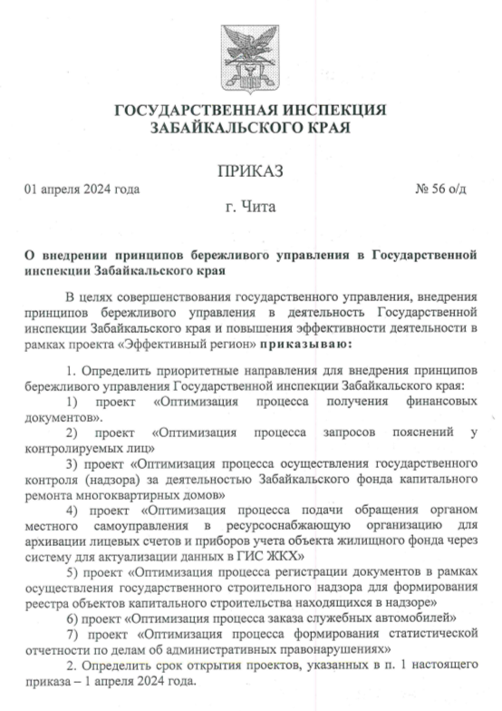
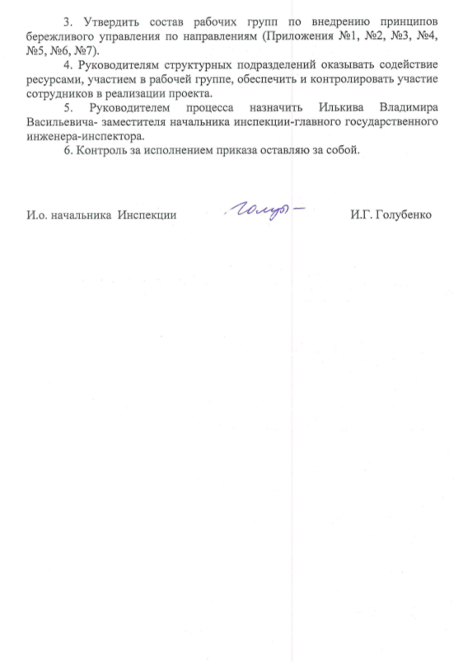
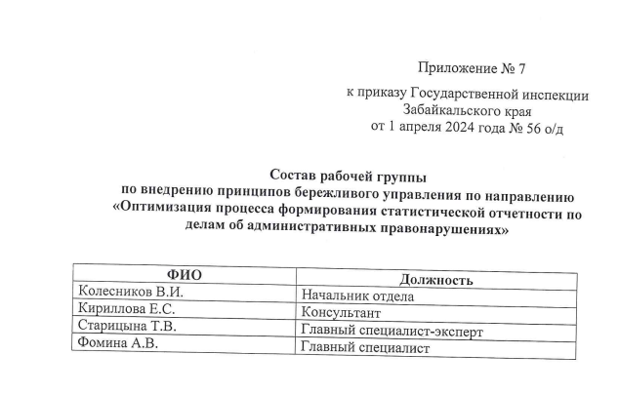
Организационно-распорядительные документы

Slide 4
Команда проекта:
Владелец процесса:
Начальник отдела правового и кадрового обеспечения Колесников Василий Иванович
Руководитель проекта:
Консультант отдела правового и кадрового обеспечения Кириллова Екатерина Сергеевна
Команда проекта:
Колесников Василий Иванович (начальник отдела), Кириллова Екатерина Сергеевна (Консультант), Старицына Татьяна Владимировна (главный специалист-эксперт), Фомина Анастасия Дмитриевна (главный специалист)

Slide 5
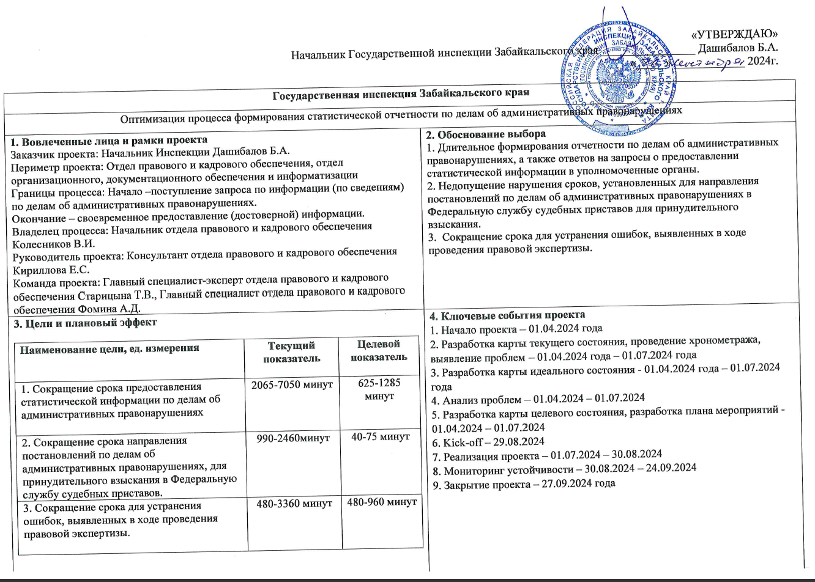
Паспорт проекта:

Slide 6
Текущие проблемы:
1
Большое количество ошибок, допускаемых при возбуждении дел об административных правонарушениях;
Длительная доработка материалов об административных правонарушениях, после проведения правовой экспертизы;
Длительный поиск информации по бумажному реестру;
Ошибки при занесении информации в журнал;
Длительный процесс формирования отчета;
Контроль сроков наступления даты оплаты.
2
3
4
5
6

Slide 7
Карта текущего состояния процесса «Оптимизация процесса формирования статистической отчетности по делам об административных правонарушениях»
От 40 до 60 мин.
От 15 до 30 мин.
Проведение правовой экспертизы поступивших материалов, проверка их законности
Регистрация в журнале (на бумажном носителе) поступивших административных материалов
Поступление административных материалов в юридический отдел от отраслевых отделов
1
4
От 480 до 3360 мин
Передача на доработку административных материалов в отделы для устранения ошибок, принятие в отдел после доработки материалов
От 480 до 1440 мин
2
От 480 до 960 мин
От 60 до 180 мин
Поиск (подсчет) информации по журналу,
Поступление запроса из гос. Органов, должностных лиц
Формирование отчета
Подготовка ответа на запрос
Отчет сформирован
5
От 480 до 960 мин.
От 30 до 60 мин.
Подготовка заявления о передаче
для принудительного взыскания в ФССП
Наступление срока направления постановлений, для принудительного взыскания в ФССП
Контроль сроков
Направление заявления в ФССП
ВПП
Min: 1585 мин.
Max: 3690 мин.
6
3

Slide 8
Карта идеального состояния процесса «Оптимизация процесса формирования статистической отчетности по делам об административных правонарушениях»
От 5 до 10 мин.
От 10 до 15 мин.
Регистрация в электронном журнале поступивших административных материалов
Поступление административных материалов в юридический отдел из отраслевых отделов
Проведение правовой экспертизы поступивших материалов, проверка их законности
От 15 до 30 мин.
От 30 до 60 мин.
Формирование отчета
Подготовка ответа на запрос
Отчет сформирован
Поступление запроса из гос. Органов, должностных лиц
От 10 до 20 мин.
Подготовка заявления о передаче
для принудительного взыскания в ФССП
Наступление срока направления постановлений, для принудительного взыскания в ФССП
Направление заявления в ФССП
ВПП
Min: 95 мин.
Max: 185 мин.

Slide 9
Карта целевого состояния процесса «Оптимизация процесса формирования статистической отчетности по делам об административных правонарушениях»
От 15 до 20 мин.
От 15 до 20 мин.
Проведение правовой экспертизы поступивших материалов, проверка их законности
Регистрация в журнале (на бумажном носителе) поступивших административных материалов
Поступление административных материалов в юридический отдел от отраслевых отделов
1
1
4
4
От 480 до 960 мин
Передача на доработку административных материалов в отделы для устранения ошибок, принятие в отдел после доработки материалов
2
От 10
до 15 мин.
Поиск (подсчет) информации по журналу
От 60 до 180 мин.
От 15 до 30 мин.
Поступление запроса из гос. Органов, должностных лиц
Формирование отчета
Подготовка ответа на запрос
Отчет сформирован
5
От 15 до 30 мин.
От 15 до 30 мин.
Подготовка заявления о передаче
для принудительного взыскания в ФССП
Наступление срока направления постановлений, для принудительного взыскания в ФССП
Контроль сроков
Направление заявления в ФССП
ВПП
Min: 145 мин.
Max: 325 мин.
3
6

Slide 10
Выявление коренных причин методом «5 Почему?»
Проблема
Длительное формирование статистической отчетности
Почему?
Почему?
Почему?
Представление материалов по делам об административных нарушениях не в полном объеме из отраслевых отделов
Длительный поиск информации по реестру
Длительная доработка материалов об административных правонарушениях, после проведения правовой экспертизы;
Большой объем неструктурированной информации
Коренная причина
Реестр на бумажном носителе
Значительный объем работ инспекторов
Пропускаются пункты обязательных требований
Коренная причина
Отсутствие регламентирующих сроков передачи в юридический отдел материалов, после их доработки
Коренная причина
Невнимательность

Slide 11
Пирамида проблем
Федеральный уровень
Региональный уровень
Уровень организации
6
1
3
2
1
5
4

Slide 12

Подготовка к плану действий
Как мы хотим повлиять на выявленные при картировании текущего состояния
проблемы в рамках текущего проекта?
Проблема | Решить полностью | Решить частично | Решение не планируется | Другое
Большое количество ошибок в предоставляемых документах
Длительная доработка материалов об административных правонарушениях
Длительный поиск информации по бумажному реестру
Ошибки при занесении информации в журнал
Длительный процесс формирования отчета
Контроль сроков наступления даты направления постановлений, для принудительного взыскания в ФССП

Slide 13
План мероприятий по реализации проекта
«Оптимизация процесса формирования статистической отчетности по делам об административных правонарушениях»
№ | Мероприятия | Ожидаемый результат | Ответственные | Срок | Исполнение
1 | Проведение семинаров профильных отделов на тему сокращения сроков доработки материалов об административных правонарушениях, после проведения правовой экспертизы, а также по недопущению ошибок при формировании материалов по делам об административных правонарушениях; | Уменьшение количества ошибок допускаемых при возбуждении дел об административных правонарушениях; | Кириллова Е.С. Фомина А.Д. Старицына Т.В. | 01.07.2024-20.07.2024 | Выполнено
2 | Утверждение Приказа Инспекции об утверждении Порядка проведения правовой экспертизы материалов дел об административных правонарушениях | Сокращение сроков доработки | Колесников В.И. | 02.08.2024-30.08.2024 | Выполнено
3 | Разработка реестра административных дел, путем создания электронного документа, размещение его на сетевом ресурсе. | Сокращение поиска информации, сокращение ошибок | Кириллова Е.С. Фомина А.Д. Старицына Т.В. | 02.08.2024-14.08.2024 | Выполнено

Slide 14
Вклад в цель проекта
Проблема | Коренная причина | Решение | Вклад в цель
Представление материалов по делам об административных нарушениях не в полном объеме из отраслевых отделов в юридический отдел | Большой объем неструктурированной информации на бумажном носителе | Проведение семинаров профильных отделов на тему сокращения сроков доработки материалов об административных правонарушениях, после проведения правовой экспертизы, а также по недопущению ошибок при формировании материалов по делам об административных правонарушениях | Уменьшение количества ошибок
Длительный поиск информации по бумажному реестру | Реестр на бумажном носителе | Создание электронного реестра, размещение его на сетевом ресурсе | Сокращение ВПП, уменьшение ошибок
Длительная доработка материалов об административных правонарушениях | Отсутствие регламентирующих сроков передачи материалов дел об административных правонарушений в юридический отдел | Утверждение Приказа Инспекции об утверждении Порядка проведения правовой экспертизы материалов дел об административных правонарушениях | Сокращение ВПП

Slide 15
Реализация проекта

Slide 16
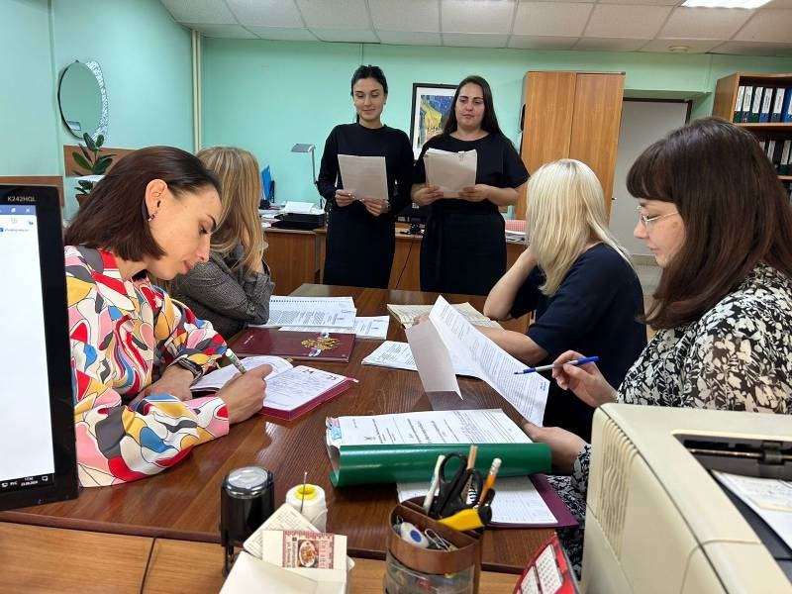
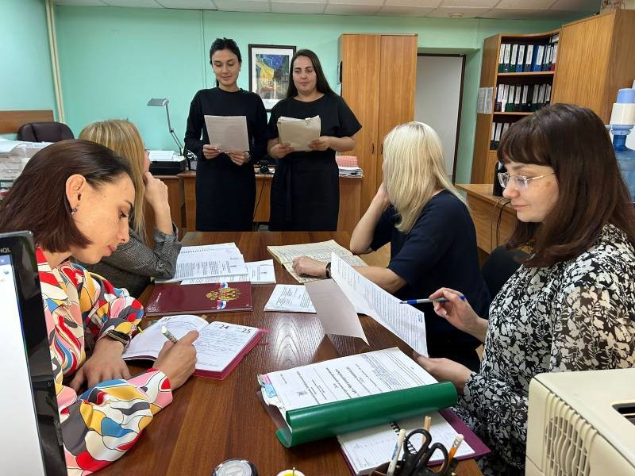
Проведен семинар профильных отделов на тему сокращения сроков доработки материалов об административных правонарушениях, после проведения правовой экспертизы, а также по недопущению ошибок при формировании материалов по делам об административных правонарушениях
После проведения семинара время на устранение ошибок и доработки дел об административных правонарушениях сократилось с 3360 минут на 960 минут

Slide 17
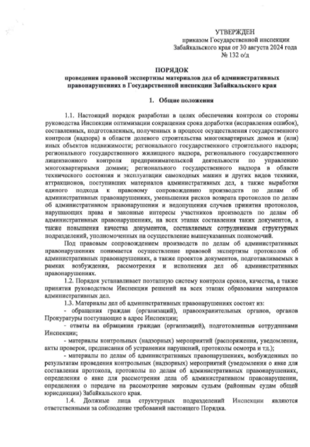
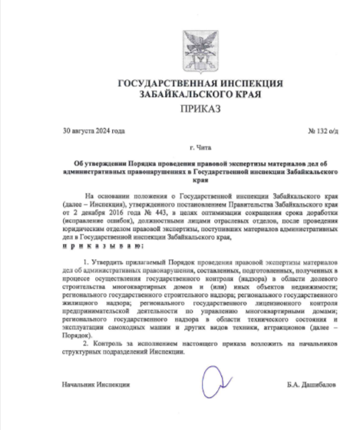
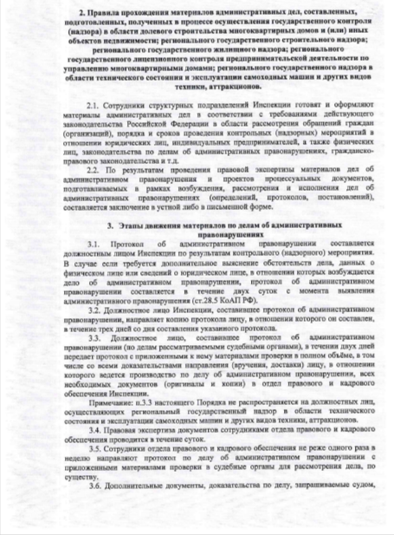
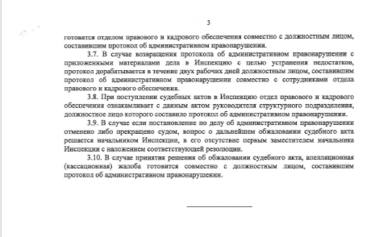
Утвержден приказ Государственной инспекции Забайкальского края об утверждении Порядка проведения правовой экспертизы материалов дел об административных правонарушениях
Сократилось время на устранение ошибок и доработки дел об административных правонарушениях с 480-3360 минут до 480-960 минут

Slide 18
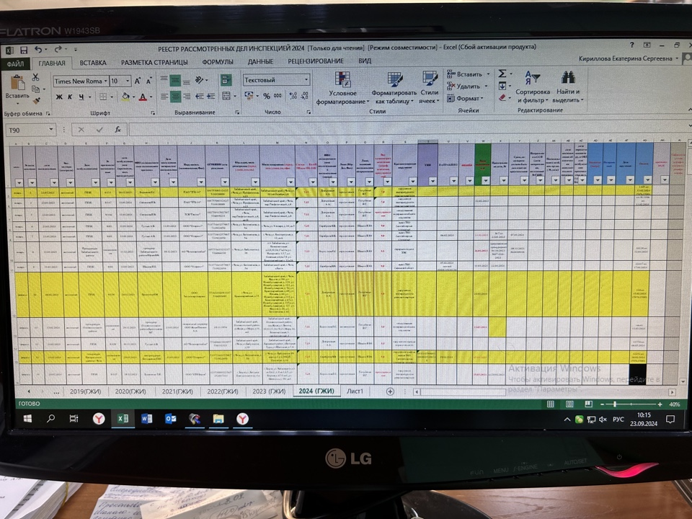
Создан электронный реестр административных дел
Сократилось время на уточнение информации для ответов на поступившие запросы из государственных органов, от должностных лиц, а также об оплате административных штрафов, контроль сроков оплаты и вступления в законную силу постановлений с 1545-3630 минут до 130-305 минут

Slide 19
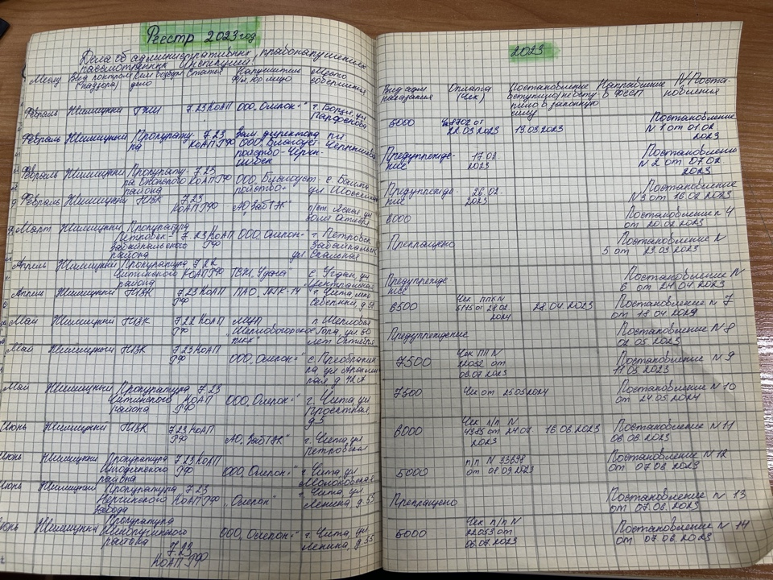
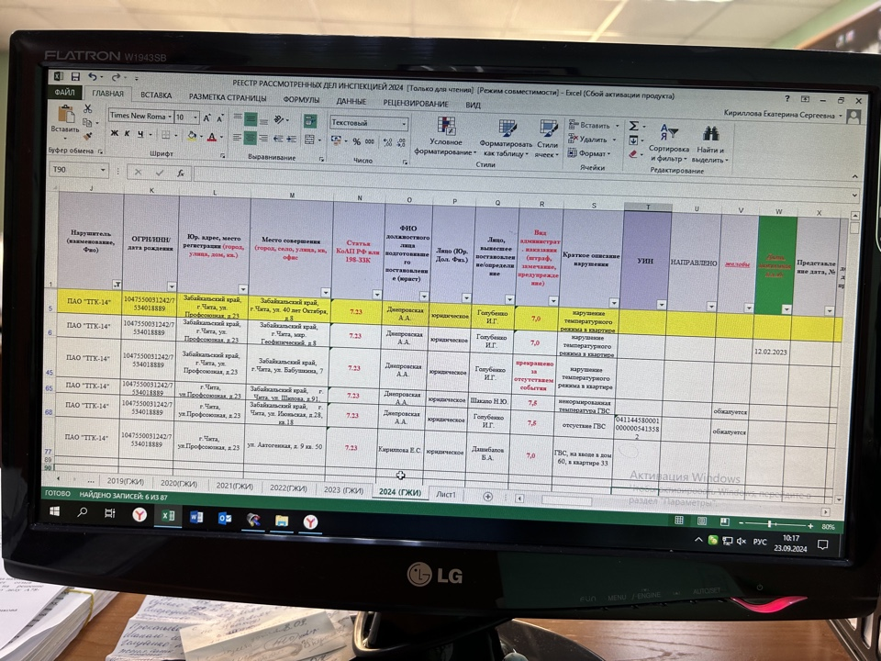
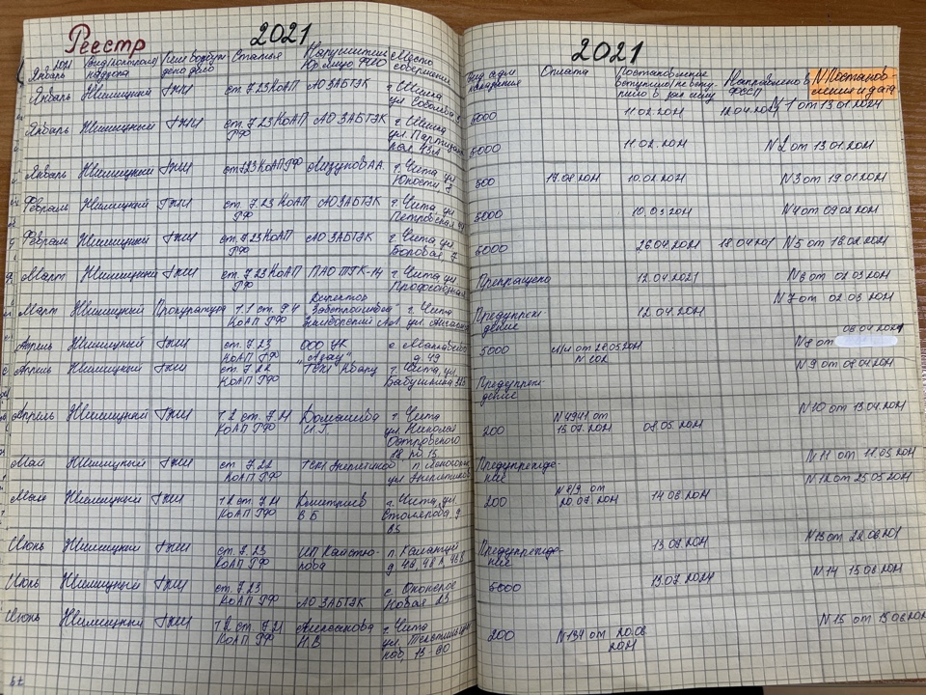
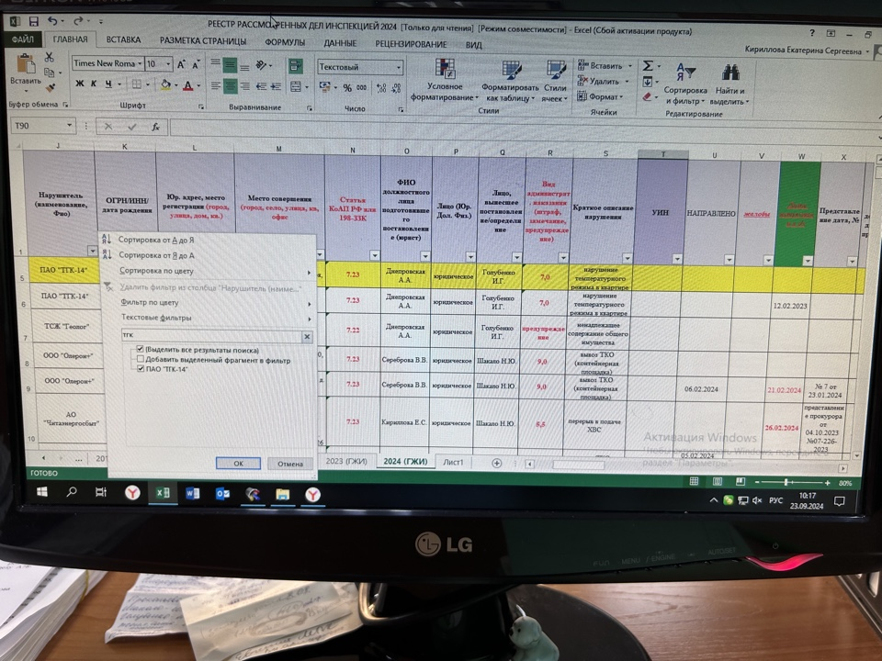
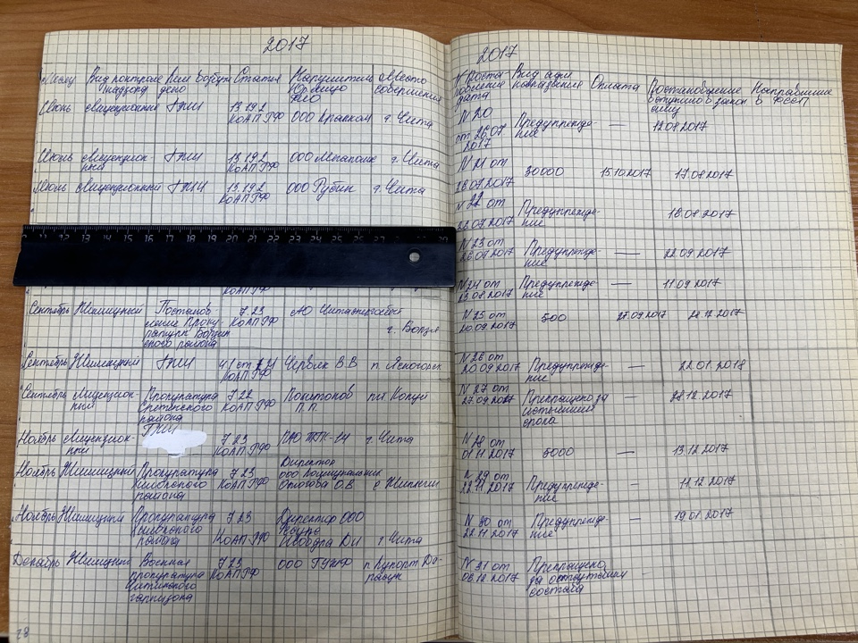
Было
Стало

Slide 20
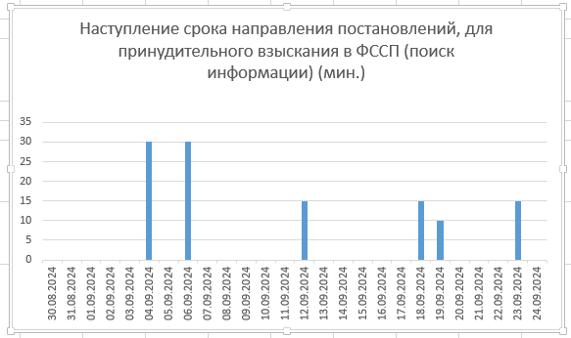
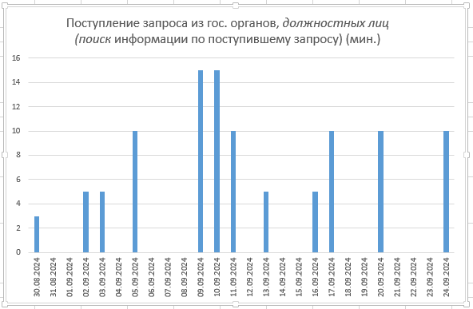
Мониторинг устойчивости

Slide 21
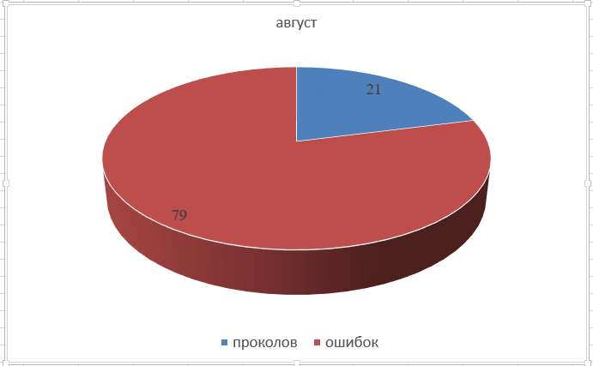
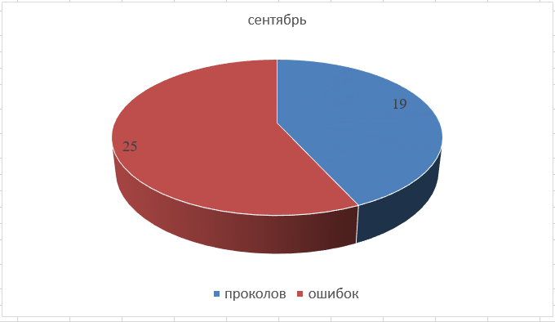
Мониторинг устойчивости
Сократилось количество ошибок допускаемых при возбуждении дел об административных правонарушениях

Slide 22
Достижение показателей
Наименование показателя | Текущий | Целевой | Фактический | Эффективность, %
Поступление запроса из гос. органов, должностных лиц (поиск информации по поступившему запросу) (мин.) | 1075-2670 | 115-650 | 60-115 | 102,86
Наступление срока направления постановлений, для принудительного взыскания в ФССП (поиск информации) (мин.) | 1045-2550 | 70-115 | 25-45 | 102,31
Выполнение плана мероприятий составило 100 %
Эффективность по проекту – 102,58 %

Slide 23
Спасибо за внимание!
Начальник отдела правового и кадрового обеспечения Колесников Василий Иванович Консультант отдела правового и кадрового обеспечения Кириллова Екатерина Сергеевна Старицына Татьяна Владимировна (главный специалист-эксперт), Фомина Анастасия Дмитриевна (главный специалист)
27.09.2024 г.

